Slide 1
Bài 9: MÔ HÌNH ĐIỆN MẶT TRỜI (Tiết 1-2)
Công nghệ – Lớp 5

Slide 2
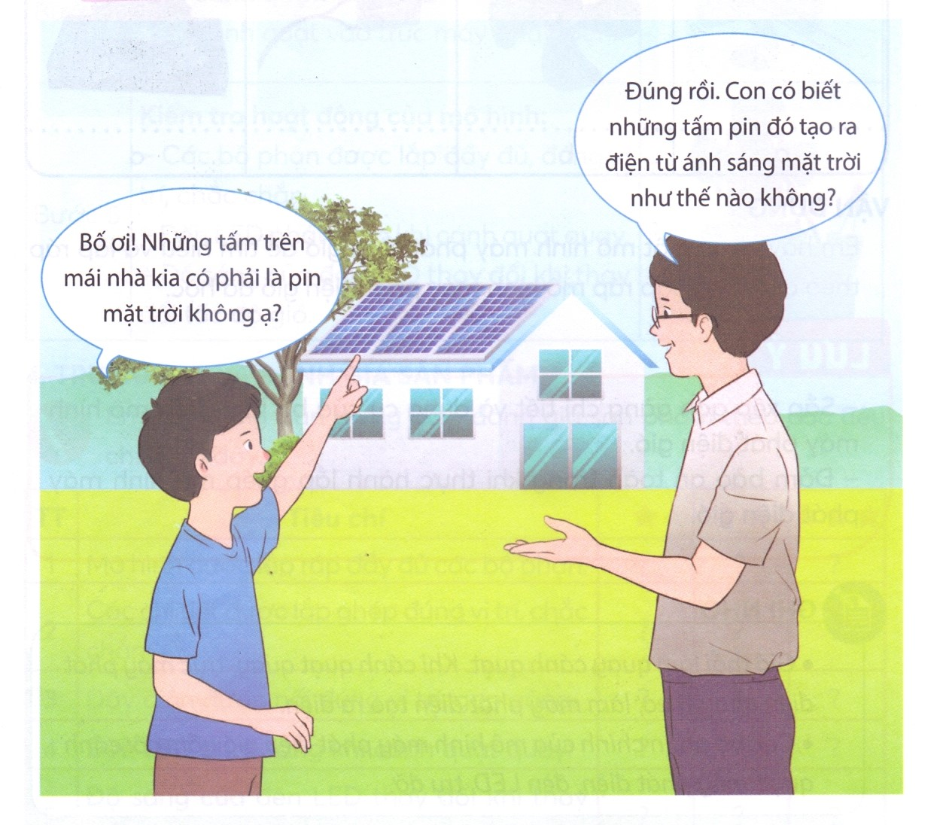

Slide 3
I. CÁCH TẠO RA ĐIỆN TỪ ÁNH SÁNG MẶT TRỜI
Em hãy quan sát hình ảnh minh họa máy phát điện từ ánh sáng mặt trời dưới đây và mô tả cách tạo ra điện từ ánh sáng mặt trời.

Slide 4
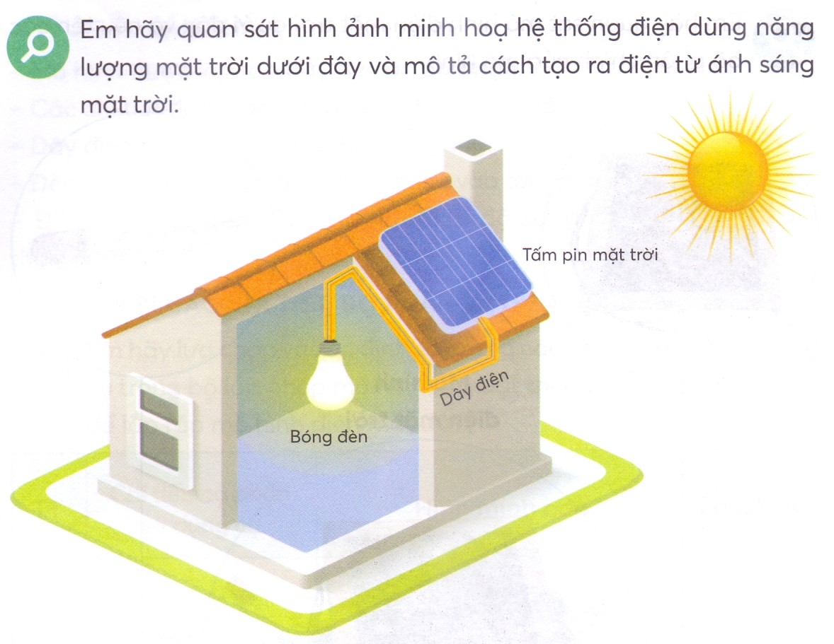
Mặt trời tạo ánh sáng, tấm pin sẽ hấp thụ ánh sáng chuyển thành năng lượng tạo ra điện, cung cấp cho bóng đèn để thắp sáng.

Slide 5
Em hãy ghép các thẻ mô tả chức năng các bộ phận chính trong mô hình máy phát điện từ ánh sáng mặt trời phù hợp với các hình ảnh minh họa bên dưới.

Slide 6
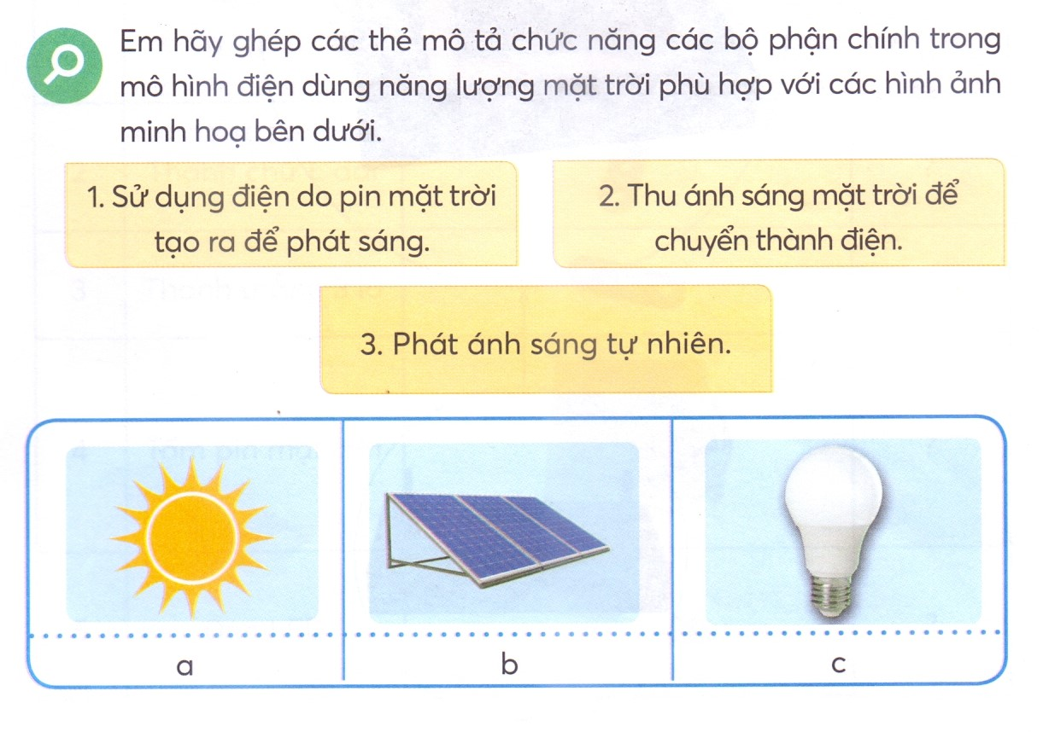

Slide 7
II. TÌM HIỂU MÔ HÌNH ĐIỆN MẶT TRỜI
Em hãy quan sát mô hình điện mặt trời dưới đây và nêu tên các bộ phận chính của mô hình

Slide 8
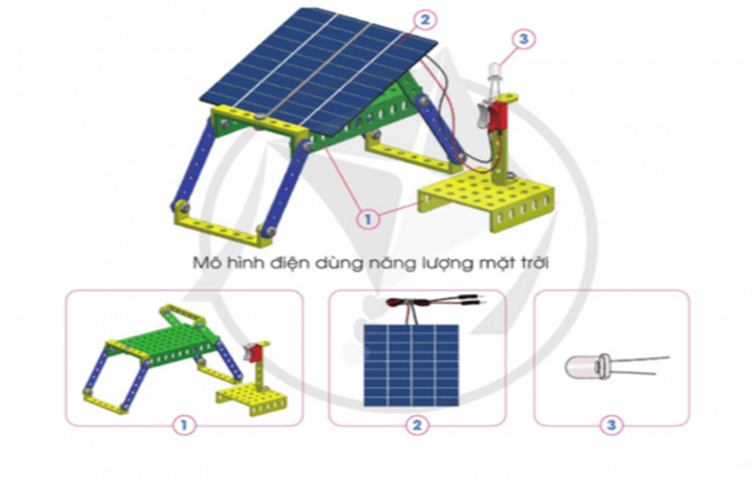
Giá đỡ
Tấm pin
Đèn LED

Slide 9
III. THỰC HÀNH LẮP RÁP MÔ HÌNH ĐIỆN MẶT TRỜI

Slide 10
1. YÊU CẦU SẢN PHẨM
Mô hình được lắp ráp đầy đủ các bộ phận.
Các chi tiết được lắp ghép đúng vị trí, chắc chắn.
Dây điện nối đúng vị trí, gọn gang.
Mô hình máy phát điện hoạt động bình thường, không xảy ra sự cố.

Slide 11
2. Chuẩn bị các chi tiết, bộ phận và dung cụ
Em hãy lựa chọn và xác định số lượng các chi tiết bộ phận và dụng cụ trong bộ lắp ghép mô hình kỹ thuật theo bản gợi ý dưới đây để lắp ráp mô hình điện mặt trời.

Slide 12
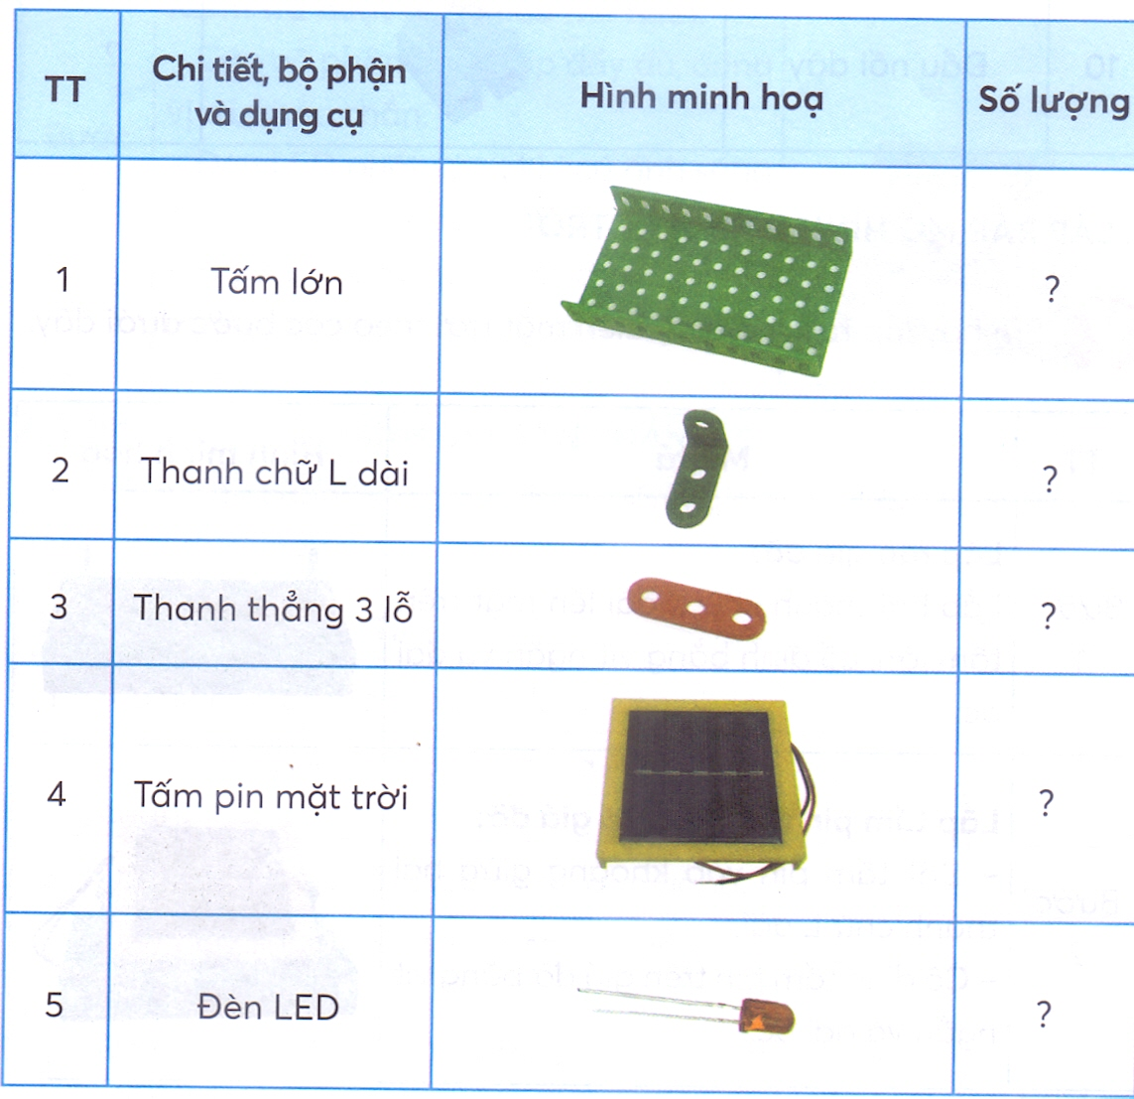

Slide 13
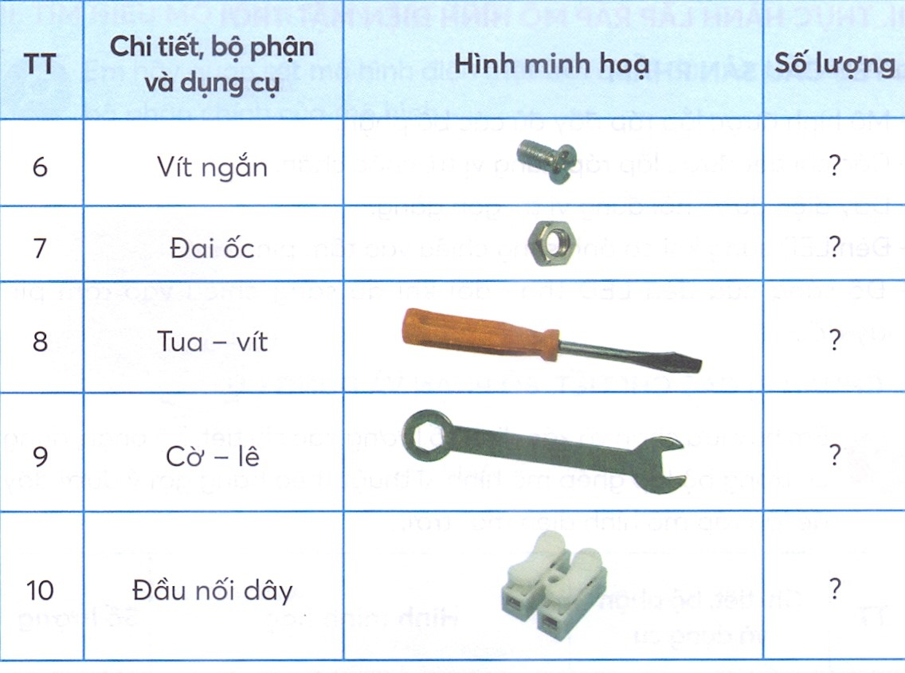

Slide 14
IV. LỢI ÍCH ĐIỆN MẶT TRỜI

